Slide 1
ŞEHİdimiz ANISINA …
Ümraniye atakent şehit selçuk paker anadolu lisesi

Slide 2
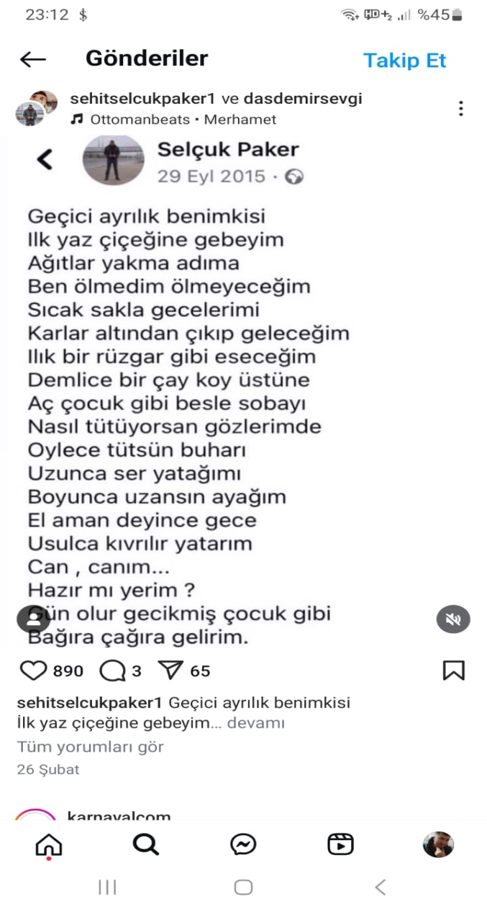
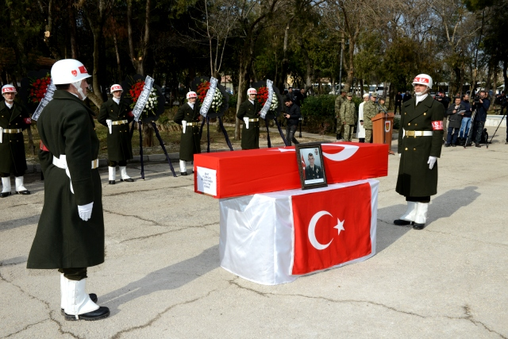
ŞEHİT SELÇUK PAKER’İN DİYARBAKIR SUR’DAKİ CENAZE TÖRENİ

Slide 3
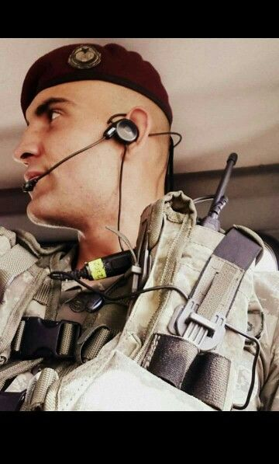
ŞEHİDİMİZ SELÇUK PAKER
BAYRAKLARI BAYRAK YAPAN ÜSTÜNDEKİ KANDIR. TOPRAK, EĞER, UĞRUNDA ÖLEN VARSA VATANDIR.

Slide 4
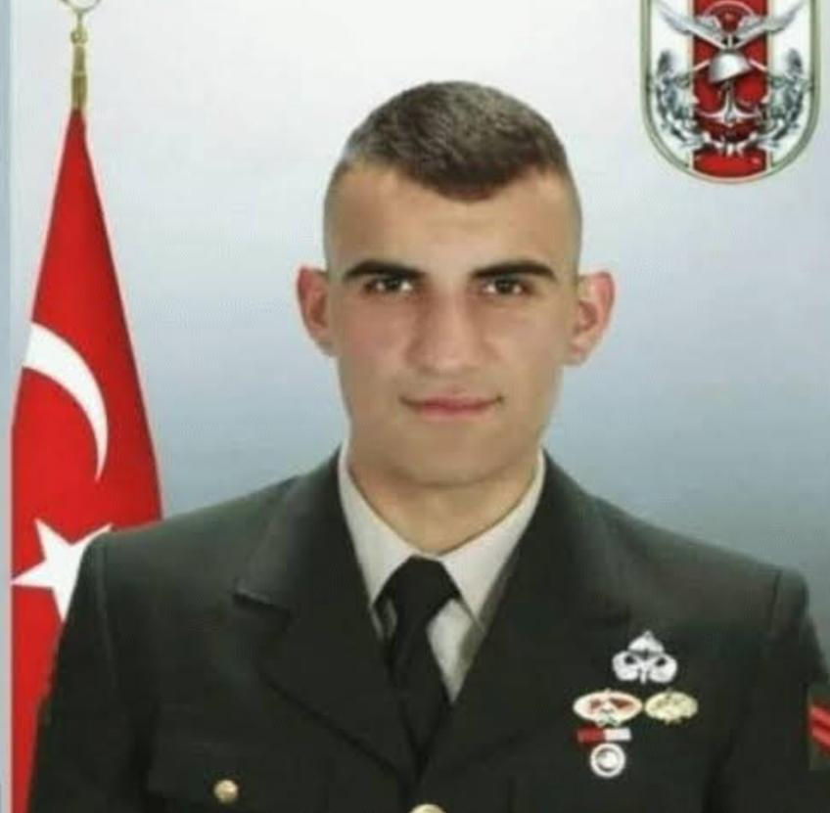
ŞEHİT SELÇUK PAKER’İ NE KADAR TANIYORUZ?
OKULUMUZA İSMİNİ VEREN ŞEHİDİMİZİ NE KADAR TANIYORUZ? SİZİN OTURDUĞUNUZ SIRALARDA OTURDUĞUNU, SİZİN DOLAŞTIĞINIZ KORİDORLARDA DOLAŞTIĞINI, SİZİN GİBİ AYNI KANTİNİ KULLANDIĞINI, SİZİNLE AYNI SAHADA TOP OYNADIĞINI AYNI HAVAYI TENEFFÜS ETTİĞİNİ BİLİYOR MUSUNUZ?

Slide 5
ŞEHİT SELÇUK PAKER KİMDİR?
06 NİSAN 1991 TARİHİNDE İSTANBUL’UN ÜSKÜDAR İLÇESİNDE DÜNYAYA GELEN SELÇUK PAKER, İLKÖĞRENİMİNİ ÜMRANİYE'DE BULUNAN UZUN MEHMET İLKÖĞRETİM OKULU'NDA TAMAMLADI. ORTAÖĞRENİME İSE O ZAMANKİ İSMİ ATAKENT LİSESİ’NDE DEVAM EDEN PAKER, OKUL HAYATINI TEŞEKKÜR VE TAKDİR BELGELERİYLE TAÇLANDIRARAK 2010 YILINDA MEZUN OLDU. MUVAZZAF ASKERLİK HİZMETİNİ SAHRA SIHHİYE BÖLÜK KOMUTANLIĞI EMRİNDE İKMAL ONBAŞI OLARAK 2012 YILINDA BAŞARI İLE TAMAMLAMIŞTIR. DAHA SONRA ASKERLİK HAYATINA DEVAM ETMEK İSTEDİĞİ İÇİN, ISPARTA EĞRİDİR'DE BULUNAN KARA KUVVETLERİ KOMUTANLIĞI'NA BAĞLI KURSLAR TABURU'NA KATILMIŞ, BURADA GÖSTERDİĞİ DİSİPLİNLİ, VERİMLİ VE TİTİZ ÇALIŞMALARI SAYESİNDE 2013 YILINDA 20. DÖNEM UZMAN ERBAŞ KOMANDO TEMEL KURSUNU BAŞARI İLE TAMAMLAYARAK UZMAN ONBAŞI OLMAYA HAK KAZANMIŞTIR. ŞEHİDİMİZ 2013 YILINDA PİYADE UZMAN ONBAŞI GÖREVİNİ SÜRDÜRÜRKEN ANKARA GÖLBAŞI'NDA BULUNAN BORDO BERELİ SEÇMELERİNE KATILMIŞTIR. ÖZEL KUVVETLER KOMUTANI KORG. ZEKAİ AKSAKALLI TARAFINDAN KENDİSİNE ÖZEL KUVVETLER BRÖVESİ VERİLMİŞ, BÖYLELİKLE ÖZEL KUVVETLER KOMUTANLIĞI EMRİNE GEÇEREK BORDO BERELİ OLARAK GÖREVİNE DEVAM ETMİŞTİR.

Slide 6
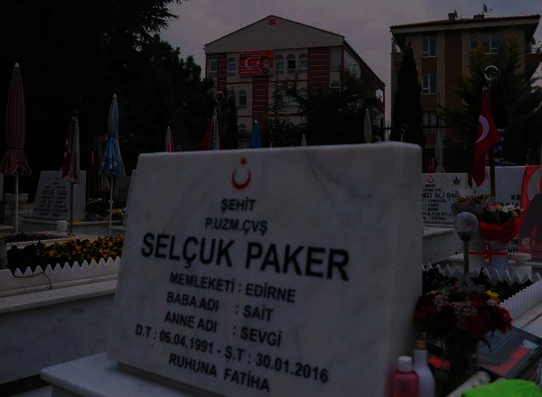
ŞEHİT SELÇUK PAKER’İN ŞEHADETİ
BORDO BERELİ ŞEHİT SELÇUK PAKER, 30 OCAK 2016'DA DİYARBAKIR SUR'DA TERÖR OPERASYONLARINDA KAHRAMANCA ÇATIŞARAK ŞEHİT DÜŞTÜ. ARDINDA 2,5 AYLIK HAMİLE EŞİNİ BIRAKAN ŞEHİT, ANKARA CEBECİ ASKERİ ŞEHİTLİĞİ'NE DEFNEDİLDİ. 2.04 CM BOYU İLE TABUTA VE TOPRAĞA SIĞMAYAN, AYAKLARI KIVRILARAK GÖMÜLEN, BOYU VE BAŞARISI İLE KOMUTANLARININ DA DİKKATİNİ ÇEKEN, BİR KAHRAMANDIR. RUHU ŞAD OLSUN. وَلاَ تَقُولُواْ لِمَنْ يُقْتَلُ فِي سَبيلِ اللّهِ أَمْوَاتٌ بَلْ أَحْيَاء وَلَكِن لاَّ تَشْعُرُونَ
ALLAH YOLUNDA ÖLDÜRÜLENLERE “ÖLÜLER” DEMEYİN. BİLAKİS ONLAR DİRİDİRLER, FAKAT SİZ HİSSEDEMEZSİNİZ. (BAKARA 154)

Slide 7
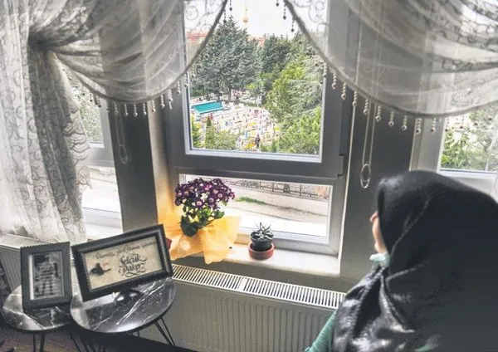
GÖZÜ YAŞLI ŞEHİD ANASI…
"BU ÇOK ZOR OLMAYA BAŞLADI. OĞLUM ŞEHİT OLDUKTAN SONRA ONA YAKIN OLABİLMEK İÇİN CEBECİ MEZARLIĞI'NIN KARŞISINA TAŞINDIM. ŞİMDİ ARAMIZDA SADECE 150 METRE VAR. HEMEN KARŞI BİNA. HER GÜN ŞEHİT YAVRUMA DUA ETMEYE, GİDİYORUM. GECELERİ DE GÖZÜM CAMDA, OĞLUMU GÖZETLİYORUM. ONA BİR SÖZÜM VARDI. 'ASLA AYRILMAYACAĞIZ' DİYE. BU DÜNYADA ONU YALNIZ BIRAKMAYACAĞIM. İNŞALLAH AHİRETTE DE BİRLİKTE OLURUZ , YAVRUMLA. RABBİM EBEDİYETTE NASİP ETSİN ONU BİZE"

Slide 8
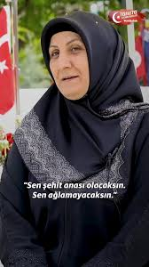
ANNE SEVGİ DAŞDEMİR,
KADİR GECESİ'NDE SELÇUK PAKER'İN MEZAR TAŞINA YANSIYAN SİLÜETİNİ CEP TELEFONUYLA KAYDETTİ. DAŞDEMİR, ''EZAN BİTENE KADAR ORADAN GÜLEREK BANA BAKTI. EZAN BİTTİKTEN SONRA BİR ANDA KABİR TAŞI NORMALDE DÖNDÜ''

Slide 9
ATAKENT ŞEHİT SELÇUK PAKER ANDOLU LİSESİ AİLESİ OLARAK,
SEN HUZURLA UYU YİĞİDİM BU AİLENİN HER FERDİ, HER KOŞULDA SENİ ANACAK VE YAD EDECEKTİR. BİZE GÖRE DE SEN ÖLMEDİN ÇÜNKÜ, ŞEHİTLER ÖLMEZ… AL BAYRAGIN ALTINDA METEHAN’DEN KUTLUK KAGAN’A ALPASLAN’DAN FATİH SULTAN MEHMET HAN’A ÖNDERİMİZ MUSTAFA KEMAL ATATÜRK’E KADAR BİZ ASKER DOGDUK ASKER ÖLÜRÜZ. VATAN SİZE MİNNETTARDIR. MEKANIN CENNET ŞEHİDİM…

Slide 10
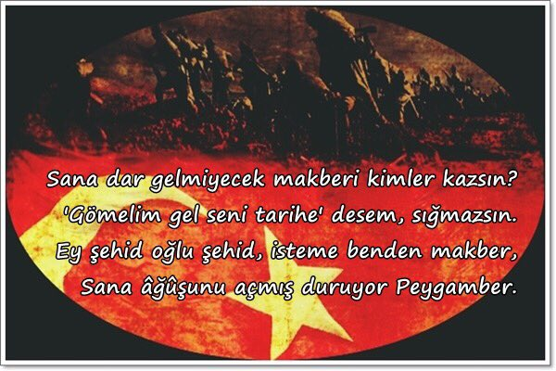
ŞEHİDİMİZİN ARDINDAN

